Slide 1
ONLINE_SHOPPING_[송근]

Slide 2
목적. 타겟 고객에게 광고를 할때 상품별로 어떤 요일/시간대가 적합한가?
분석기획배경
목적 : 타겟 고객에게 광고를 할때 상품별로 어떤 요일/시간대가 적합한가?
* 분석배경
19년(코로나 이전), 20년(코로나 유행 초기), 21년(코로나 유행 1년 경과)의 온라인쇼핑 데이터를 활용하여 코로나를 전후로 외부활동, 취미활동 등 야외활동에 대한 제한이 있던 상황과 아닌 상황에서 연령대별 주문 건수와 카테고리별 주문 건수를 분석하고 앞으로 온라인 쇼핑 시장의 미래를 에측해보자.
* 분석가설
1. 다음날이 평일 or 휴일인 날의 소비 경향 분석
: 다음날이 평일인 경우와 휴일인 경우를 비교하면 후자의 구매건수가 더 많을 것이다.
2. 시간대별 거래건수 분석
: 보통 09~18시까지 업무시간이고 그 후에 개인시간을 보내기 때문에 퇴근한 이후의 시간대에 거래건수가 많을 것이다.
3. 카테고리를 실내/외, 생활/취미용품 등 다양한 그룹으로 나눠서 분석
: 20대는 실용적이고 꼭 필요한 제품(생활용품)을 구매하기 보다는 개인의 욕구를 충족시키기 위한 제품(취미용품)을 30,40,50대 보다 많이 구매할 것이다.
코로나 이후 실외활동에 필요한 제품보다는 실내활동에 필요한 제품의 주문 건수가 늘었을 것이다.

Slide 3
목적. 타겟 고객에게 광고를 할때 상품별로 어떤 요일/시간대가 적합한가?
분석절차소개
1. 데이터 탐색
- 데이터 형태, 타입, 컬럼명 확인 및 변경
2. 결측치, 이상치 처리
- 결측치, 이상치 확인
3. 파생변수 생성
- DAILY, INOUT 변수 생성
4. 단/이/다변량 분석
- 각 변수의 데이터 특성, 두 변수 간의 관계, 두 변수 이상 간의 관계를 시각화
5. 분석가설 및 검정
검정 : ANOVA
6. 결과

Slide 4
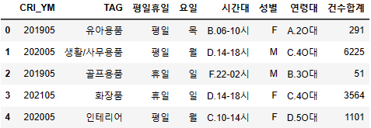
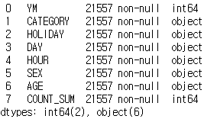
목적. 타겟 고객에게 광고를 할때 상품별로 어떤 요일/시간대가 적합한가?
분석내용(데이터 형태, 타입, 컬럼명 확인 및 변경)
데이터가 년도, 카테고리, 평일휴일, 요일, 시간대, 성별, 연령대 별로 건수의 합계를 보여줌.
집계된 데이터임을 확인.
21557개 행과 8개 열의 형태를 이루고 있음.
데이터 타입이 int와 ojbect로 나누어짐.

Slide 5
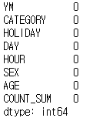
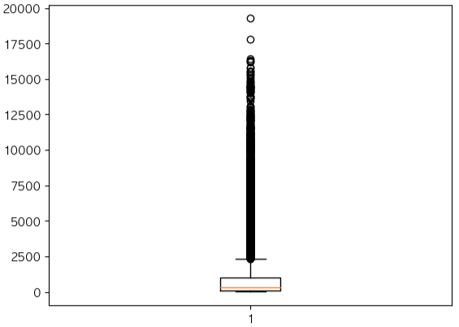
목적. 타겟 고객에게 광고를 할때 상품별로 어떤 요일/시간대가 적합한가?
분석내용(결측치, 이상치 확인)
모든 컬럼에 결측치가 존재하지 않음을 확인.
온라인쇼핑 데이터에서 수치형 데이터인 COUNT컬럼의 값만 확인했지만 집계된 데이터(거래건수합계)라 이상치 처리X

Slide 6
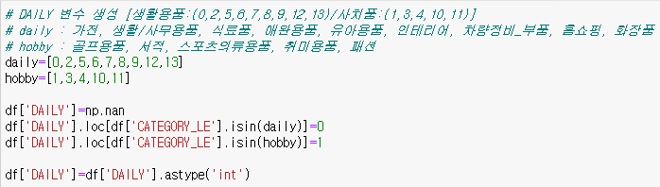
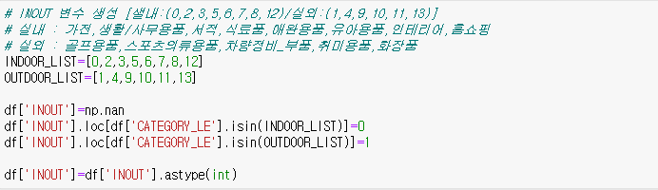
목적. 타겟 고객에게 광고를 할때 상품별로 어떤 요일/시간대가 적합한가?
분석내용(파생변수 생성)
DAILY 변수 생성 (생활용품/취미용품)
[생활: 가전, 생활/사무용품, 식료품, 애완용품, 유아용품, 인테리어, 차량장비_부품, 홈쇼핑, 화장품]
[취미: 골프용품, 서적, 스포츠의류용품, 취미용품, 패션]
INOUT 변수 생성 (실내용품/실외용품)
[실내: 가전, 생활/사무용품, 서적, 식료품, 애완용품, 유아용품, 인테리어, 홈쇼핑]
[실외: 골프용품, 스포츠의류용품, 차량정비_부품, 취미용품, 화장품]

Slide 7
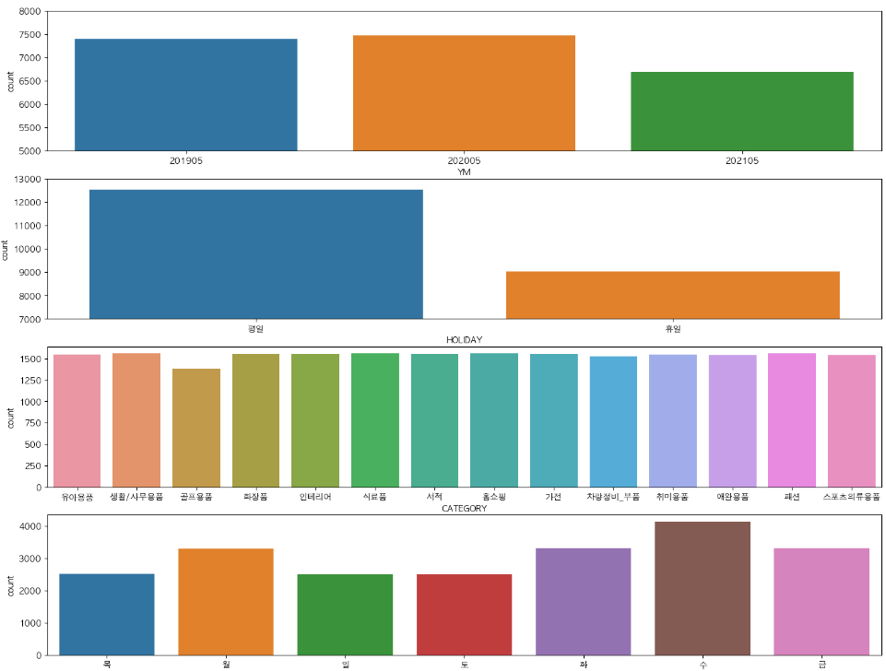
목적. 타겟 고객에게 광고를 할때 상품별로 어떤 요일/시간대가 적합한가?
분석내용(단변량 분석)
YM: 세개의 년도를 비교하였을때 비슷한 데이터수가 나올 것이라 예상했지만, 21년도의 데이터수가 19,20년도 데이터 수보다 작음을 확인.
-> 19,20년도 공휴일은 겹치지 않는 요일로 2개의 평일 데이터에 추가 되었고 21년도 5월 공휴일은 겹치는 요일로 1개의 평일 데이터에 추가되어 평일 하루만큼 차이가 남.
CATEGORY: 유아용품~스포츠의류용품까지의 카테고리 데이터 수를 비교하였을 때, 골프용품의 데이터 수가 작음.
HOLIDAY: 평일, 휴일로 생각하여 데이터 수가 5:2로 나올 것으로 예상했지만 공휴일이 휴일에 포함되어 데이터수가 4:3으로 나타남
-> 평일이면서 공휴일인 경우가 존재할 것으로 예상.
DAY: 목토일<월화금<수 순으로 데이터수가 많음.
-> 19년도 5월 공휴일(월,수)/20년도 5월 공휴일(화,금)
21년도 5월 공휴일(수)
-> 요일별 추가된 공휴일 : 월(19년도), 화(20년도), 수(19,21년도), 금(20년도)이므로 목토일<월화금<수 순으로 데이터 수가 많음.

Slide 8
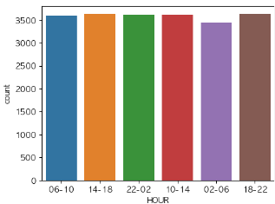
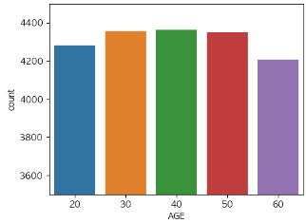
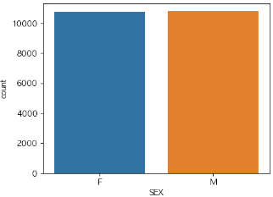
목적. 타겟 고객에게 광고를 할때 상품별로 어떤 요일/시간대가 적합한가?
분석내용(단변량 분석)
HOUR: 02-06 시간대의 데이터 수가 다른 시간대 데이터 수보다 적음을 확인.
-> 02-06 시간대에 거래가 없는 카테고리나 연령대가 있을 것으로 예상
SEX: 남녀의 데이터 수가 비슷함을 확인.
AGE: 40대>30대>50대>20대>60대 이상 순으로 나이대별 데이터 수가 차이남을 확인.

Slide 9
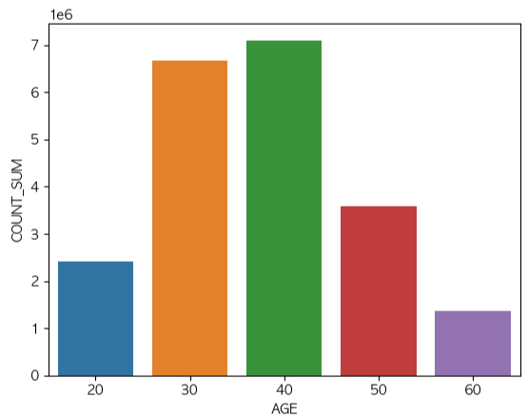
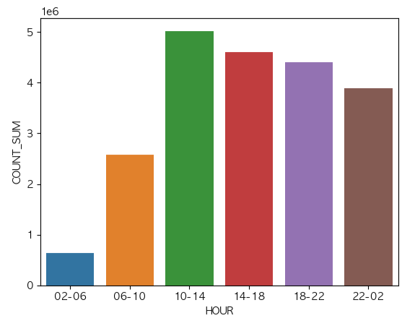
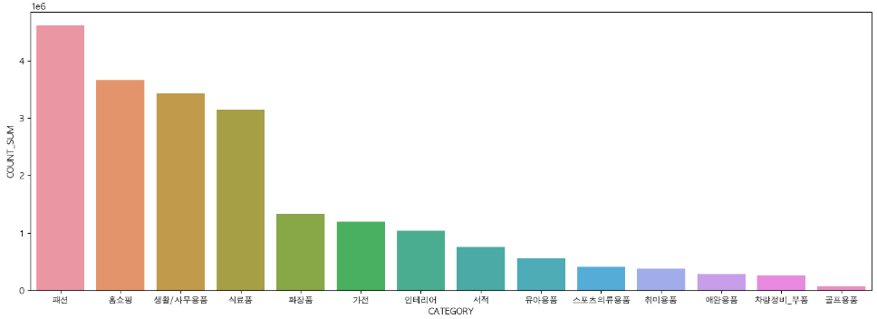
목적. 타겟 고객에게 광고를 할때 상품별로 어떤 요일/시간대가 적합한가?
분석내용(이변량 분석)
* AGE/COUNT_SUM
30~40대의 거래건수가 높은 것으로 나타나며, 특히 40대가 가장 많음.
30~40대의 거래건수의 비율이 전체의 65% 이상임.
다른 연령에 비해 40대의 거래건수가 2~5배 가량 높은 것으로 나타남.
* HOUR/COUNT_SUM
시간대별 거래건수는 02-6시에서 가장 낮고 10-14시에 가장 높음.
10-14시, 14-18시, 18-22시에서의 거래건수 비율은 각각 20% 이상임.
* CATEGORY/COUNT_SUM
패션, 홈쇼핑, 생활/사무용품, 식료품 순으로 거래건수가 많음.
전체에서 4개 카테고리(패션, 홈쇼핑, 생활/사무용품, 식료품)의 거래건수 비율이 70% 이상임.

Slide 10
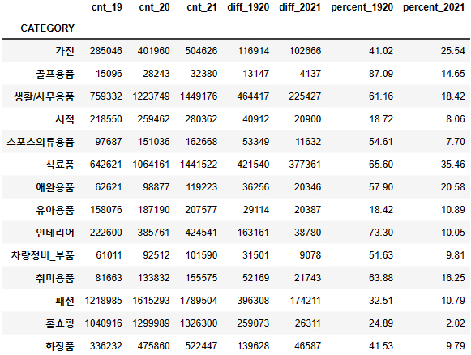
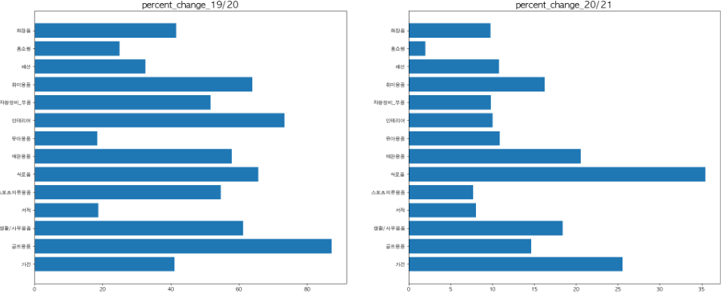
목적. 타겟 고객에게 광고를 할때 상품별로 어떤 요일/시간대가 적합한가?
분석내용(다변량 분석)
* 카테고리/년도별 건수합계 분석 및 시각화
모든 카테고리에서 거래건수가 큰 폭으로 상승함.
20/21년도 온라인 쇼핑 시장이 아직 컺지고 있지만, 19/20년도와 비교하면 건수차이가 점차 줄고있고 성장도 더디게 될 것으로 예상
19/20년에는 골프용품>인테리어>식료품>취미용품 순으로 증감률이 높고, 20/21년에는 식료품>가전>애완용품>생활/사무용품 순으로 증감률이 높음.
두 그래프에서 식료품의 증감률은 높은 편으로 나타남.

Slide 11
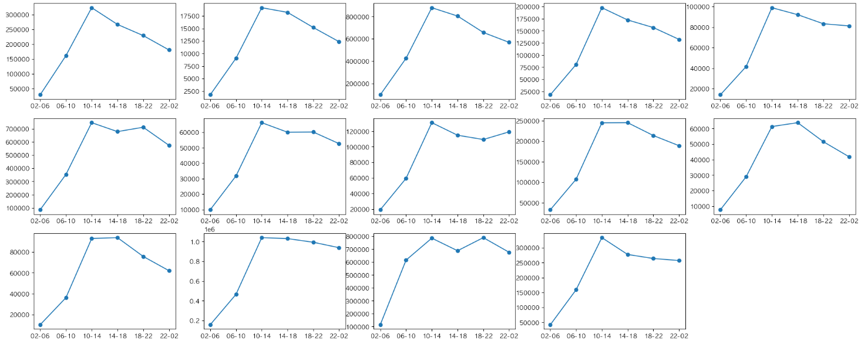
목적. 타겟 고객에게 광고를 할때 상품별로 어떤 요일/시간대가 적합한가?
분석내용(다변량 분석)
* 카테고리/시간대별 건수합계 분석 및 시각화
['가전' '골프용품' '생활/사무용품' '서적' '스포츠의류용품' '식료품' '애완용품' '유아용품' '인테리어' '차량정비_부품' '취미용품' '패션' '홈쇼핑' '화장품'] 순서로 왼쪽 위에서부터 오른쪽 방향으로 카테고리 그래프를 나타냄.
-> 대부분의 그래프에서 02-06시에 가장 낮고 점차 늘어나 10-14시, 14-18시에서 건수합계가 가장 많아져서 정점을 찍고 낮아지는 경향을 보임.
10-14시, 14-18시의 건수합계가 가장 많지 않은 카테고리가 존재함.
-> 식료품, 애완용품, 홈쇼핑: 10-14시, 18-22시의 건수합계가 가장 많음.
10-14시~22-02시까지의 감소 폭이 크지 않은 카테고리가 존재함.
-> 패션: 10-14시~22-02시까지의 모든 건수합계 비율이 20% 이상임.

Slide 12
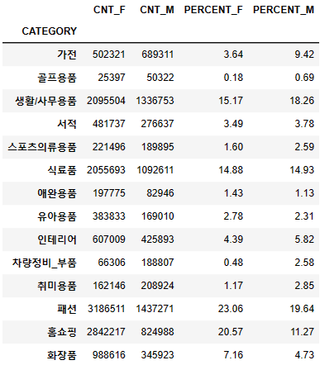
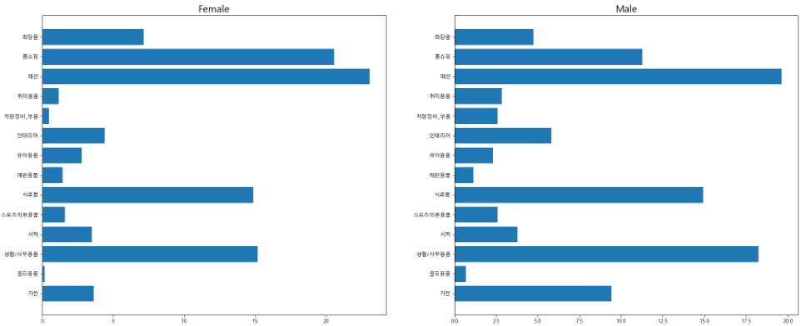
목적. 타겟 고객에게 광고를 할때 상품별로 어떤 요일/시간대가 적합한가?
분석내용(다변량 분석)
* 카테고리/성별 건수합계 분석 및 시각화
여성 거래건수는 패션 >홈쇼핑>생활/사무용품>식료품 순으로 높음.
남성 거래건수는 패션>생활/사무용품>식료품>홈쇼핑 순으로 높음.
카테고리별 남녀 거래건수 비율이 전체적으로 비슷하지만 홈쇼핑, 가전에서 5% 이상 차이가 남.

Slide 13
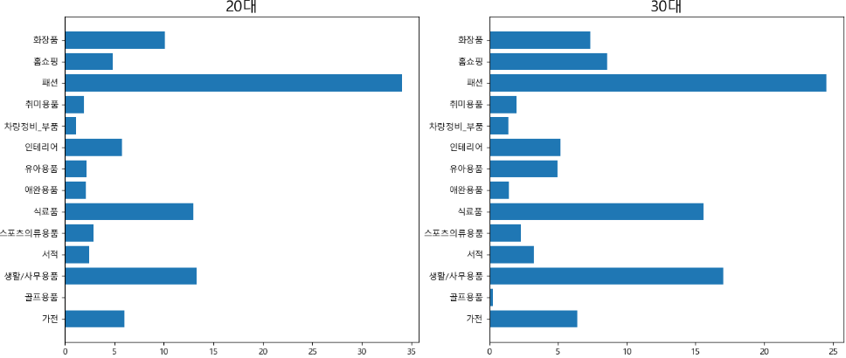
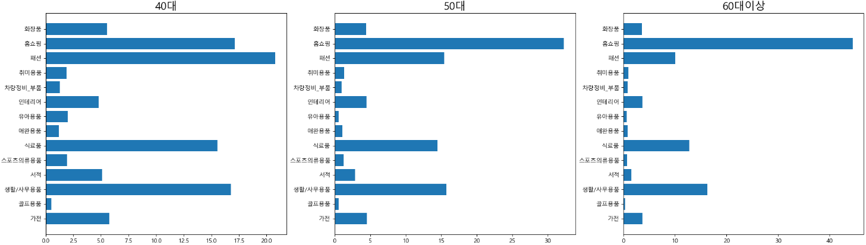
목적. 타겟 고객에게 광고를 할때 상품별로 어떤 요일/시간대가 적합한가?
분석내용(다변량 분석)
* 카테고리/연령별 건수합계 분석 및 시각화
20-40대에서 거래건수 비율이 가장 높은 카테고리는 ‘패션이고, 50-60대이상에서 거래건수 비율이 가장 높은 카테고리는 ‘홈쇼핑’이다.
20-60대이상으로 연령대가 높아질수록 ‘패션’비율이 줄어들고 ‘홈쇼핑‘ 비율이 높아진다.
모든 연령대의 거래건수비율이 10%가 넘는 카테고리는 생활/사무용품, 식료품, 패션이다.

Slide 14
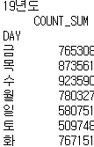
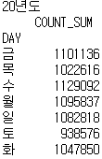
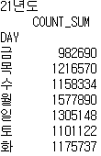

목적. 타겟 고객에게 광고를 할때 상품별로 어떤 요일/시간대가 적합한가?
* 평일/휴일 경우의 소비 경향
-> 년도별로 평일에 공휴일인 날짜가 존재하고 요일별로 집계가 되어있어서 평일이면서 휴일인 데이터를 특정할 수 없음. 특정할 수 있는 경우가 제한적임.
-> 년도별로 공휴일의 요일이 다르기 때문에 다음날이 평일/휴일인 날을 파악.
[19년도]
목->금(873561), 금->토(765308), 토->일(509748)
- 평평 > 평휴 > 휴휴
[20년도]
수->목(1129092), 토->일(938576)
- 평평 > 휴휴
[21년도]
월->화(1577890), 목->금(1216570), 금->토(982690), 토->일(1101122), 일->월(1305148)
- 평평 > 휴평 > 평평 > 휴휴 > 평휴
평일/휴일에 따른 거래건수 차이를 분석하기 전에는 다음날이 휴일인 경우의 거래건수가 많을 것이라 예상함.
19,20,21년도의 특정할 수 있는 모든 경우를 분석한 결과 -> 당일이 평일이면서 다음날이 평일인 경우의 거래건수가 가장 많음.
P_value값이 0.05보다 낮아 COUNT_SUM과 DAY는 서로 유의미함.
분석내용(분석가설 및 검정)

Slide 15
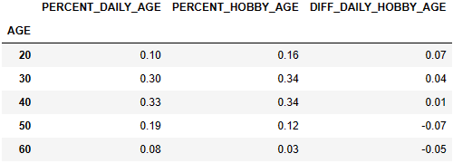
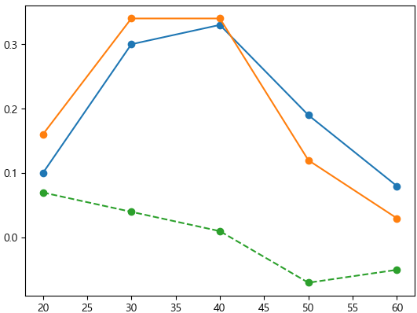
목적. 타겟 고객에게 광고를 할때 상품별로 어떤 요일/시간대가 적합한가?
분석내용(분석가설 및 검정)
* 생활/취미용품
20대는 실용적이고 꼭 필요한 용품(생활용품)을 구매하기 보다는 개인의 취미를 위한 용품(취미용품)을 30,40,50대 보다 더 많이 구매할 것으로 예상.
전체 연령에서 생활용품보다 취미용품 구매를 더 많이하는 나이대는 20대이고 20대부터 40대까지 생활용품 구매 비율이 더 높음.
40대에 구매 비율이 비슷해지며 50대부터 60대이상까지는 생활용품 구매 비율이 더 높음.
# 연령대별 생활용품 비율(파랑)
# 연령대별 취미용품 비율(주황)
# 연령대별 생활/취미용품 비율 차이(초록/점선)

Slide 16
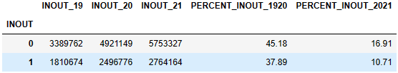

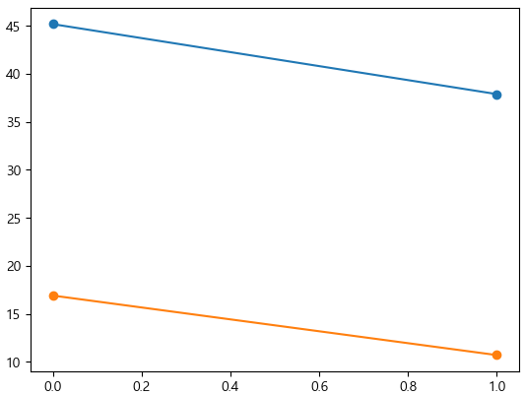
목적. 타겟 고객에게 광고를 할때 상품별로 어떤 요일/시간대가 적합한가?
분석내용(분석가설 및 검정)
* 실내/실외
코로나 이후 실외활동에 필요한 제품보다는 실내활동에 필요한 제품의 주문 건수가 늘었을 것이다.
19/20년도, 20/21년도의 증감률을 확인하였을 때, 실외보다 실내의 증감률이 더 높음을 확인.
P_value값이 0.05보다 낮아 COUNT_SUM과 CATEGORY는 서로 유의미함.

Slide 17
목적. 타겟 고객에게 광고를 할때 상품별로 어떤 요일/시간대가 적합한가?
분석내용(결과)
요일(평일/휴일)
집계 데이터라서 년도마다 공휴일이 다름으로 요일별 데이터 수가 다르기 때문에 카테고리마다 적합한 요일을 분석하는 것에 제한적이었다.
전체 카테고리에 적용가능한 결과
- 다음날이 휴일인 경우보다는 평일인 경우에 건수합계가 높은 것으로 확인.
- 전체 시간대 중에 02-06시의 건수합계가 가장 낮음.
다음날이 평일인 경우에 광고를 해야하고 02-06 시간대는 피해야함.
시간대(1순위 > 2순위)
10-14시 > 14-18시
가전, 골프용품, 생활/사무용품, 서적, 스포츠의류용품, 패션, 화장품
10-14시 > 18-22시
식료품, 애완용품
10-14시 > 22-02시
유아용품
14-18시 > 10-14시
인테리어, 차량정비_부품, 취미용품
18-22시 > 10-14시
홈쇼핑

Slide 18
목적. 타겟 고객에게 광고를 할때 상품별로 어떤 요일/시간대가 적합한가?
분석내용(결과)
성별
여성 거래건수는 패션>홈쇼핑>생활/사무용품>식료품 순으로 높음.
남성 거래건수는 패션>생활/사무용품>식료품>홈쇼핑 순으로 높음.
연령대
20-40대에서 거래건수 비율이 가장 높은 카테고리는 ‘패션’이고 50-60대 이상에서 거래건수 비율이 가장 높은 카테고리는 ‘홈쇼핑‘이다.
모든 연령대의 거래건수 비율이 10%가 넘는 카테고리는 생활/사무용품, 식료품, 패션임.
생활/취미용품
전체 연령에서 생활용품보다 취미용품 구매를 더 많이 하는 나이대는 20대이고 20대부터 40대까지 취미용품 구매 비율이 더 높음.
40대에 구매 비율이 비슷해지며 50대부터 60대이상까지는 생활용품 구매 비율이 더 높음.
실내/실외
19/20년도, 20/21년도의 증감률을 확인하였을 때, 실외보다 실내의 증감률이 더 높음.

